Slide 1
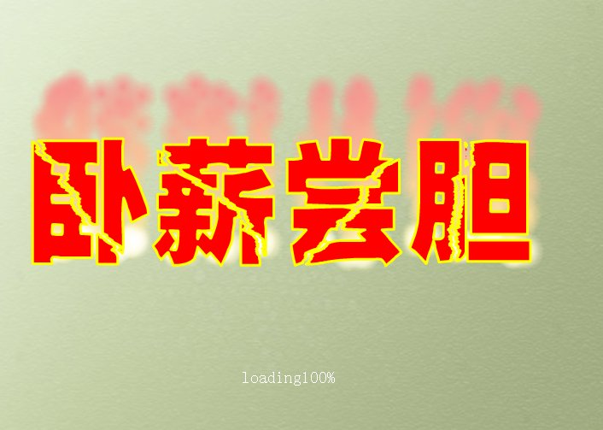
11、

Slide 2
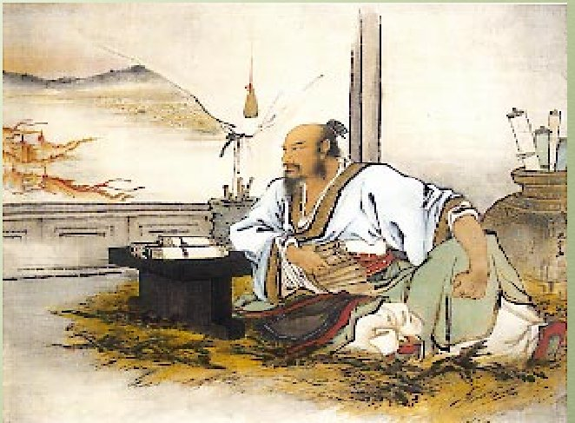
第一课时

Slide 3
看课文 听录音
卧薪尝胆
两千多年前，在长江下游有两个国家，一个是吴国，一个是越国。他们都想征服对方，使自己的国家强大起来。
会稽一战，越国打了败仗。越王勾践万般无奈，只好派人向吴王夫差求和，表示愿意和夫人一起去吴国，给吴王当奴仆。吴国的谋臣们纷纷要求灭掉越国，免除后患。得胜的吴王非常骄傲，不听大家的建议，答应了勾践的请求。
勾践夫妇来到吴国，穿上了粗布衣，住进了石头房，给吴王养马驾车，舂米推磨，受尽了屈辱。他们在吴国整整干了三年，才回到自己的国家。
回国以后，越王勾践时刻不忘报仇雪恨。白天，他亲自下田耕种；晚上，就睡在柴草上。他还在屋子里挂了一只苦胆，每顿饭前，总要先尝尝它的苦味，提醒自己不忘兵败会稽的耻辱。
经过二十多年的努力，越国终于转弱为强，出奇兵灭掉了吴国。

Slide 4
课文讲了个怎样的故事？
“卧薪尝胆”的故事：
春秋时越王勾践，曾被吴王夫差打败，被围困在会稽山，万般无奈之下屈膝求和。后来，他为了使自己不因为生活安乐而忘记耻辱，夜间睡在柴草上，在自己的住处悬挂苦胆，吃饭、睡觉之前，都要尝尝那胆的苦味，激励自己的斗志。经过长期准备，终于打败了吴国。

Slide 5
从刚才讲的故事里，谁已经想到题目“卧薪尝胆”中的 “卧”、“薪”的意思？
（卧：睡。薪：柴草）
“尝”呢？
（用舌头添一添或吃一点儿试试。）

Slide 6
梳理课文内容：
（1） 吴越两国，都想征服对方。
（2） 勾践战败求和，受尽屈辱。
（3） 勾践卧薪尝胆，发奋图强。
（4） 越国转弱为强，灭掉吴国。

Slide 7
识字
wú ɡōu jiàn shì pú
吴 勾 践 示 仆
móu chén miǎn huàn yì
谋 臣 免 患 议
吴勾践示仆谋臣免患议

Slide 8


Slide 9


Slide 10
读词
卧薪尝胆
长江下游 越国 征服
会稽 败仗 越王勾践 万般无奈 派人 吴王夫差 求和 表示愿意 奴仆 谋臣们 纷纷灭掉 免除后患 得胜 非常骄傲 建议 答应
夫妇 粗布衣 石头房 养马驾车 舂米推磨受尽了屈辱 整整
时刻 不忘 报仇雪恨 亲自 下田耕种 晚上 睡在 柴草上 一只苦胆 每顿饭前 总要尝尝苦味 提醒 兵败 会稽的耻辱
终于 转弱为强 出奇兵 灭掉

Slide 11
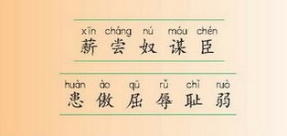

Slide 12
作业
1 练习写生字。
2 朗读课文，进一步 了解卧薪尝胆的故事内容。
3 用钢笔描红。

Slide 13
第二课时

Slide 14
卧薪尝胆
两千多年前，在长江下游有两个国家，一个是吴国，一个是越国。他们都想征服对方，使自己的国家强大起来。
会稽一战，越国打了败仗。越王勾践万般无奈，只好派人向吴王夫差求和，表示愿意和夫人一起去吴国，给吴王当奴仆。吴国的谋臣们纷纷要求灭掉越国，免除后患。得胜的吴王非常骄傲，不听大家的建议，答应了勾践的请求。
勾践夫妇来到吴国，穿上了粗布衣，住进了石头房，给吴王养马驾车，舂米推磨，受尽了屈辱。他们在吴国整整干了三年，才回到自己的国家。
回国以后，越王勾践时刻不忘报仇雪恨。白天，他亲自下田耕种；晚上，就睡在柴草上。他还在屋子里挂了一只苦胆，每顿饭前，总要先尝尝它的苦味，提醒自己不忘兵败会稽的耻辱。
经过二十多年的努力，越国终于转弱为强，出奇兵灭掉了吴国。
看课文 听录音

Slide 15
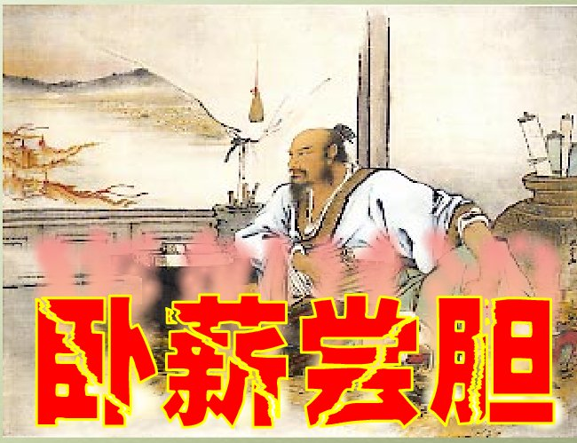
11、

Slide 16
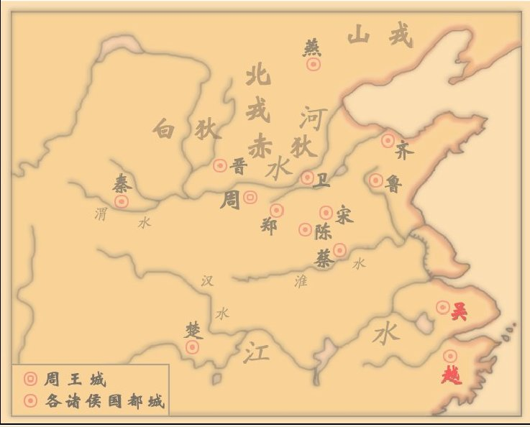

Slide 17
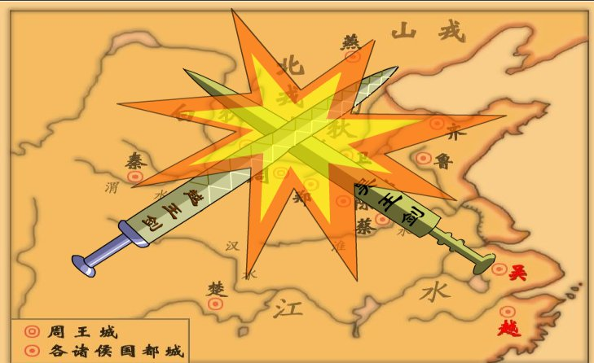
两千多年前，在长江下游有两个国家，一个是吴国，一个是越国。他们都想征服对方，使自己的国家强大起来。

Slide 18
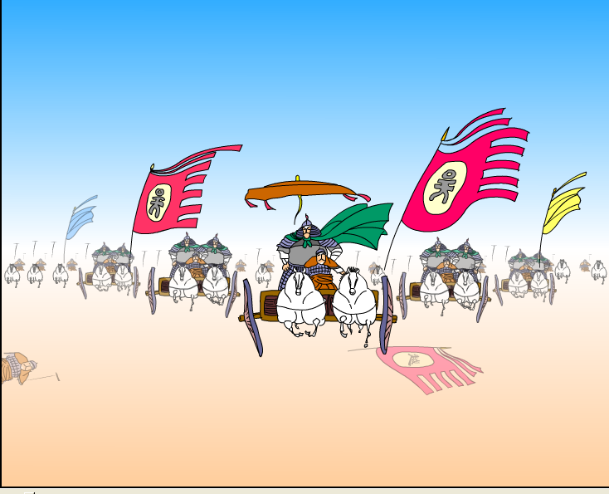
会稽一战，越国打了败仗。
会稽：山名。在浙江省绍兴县东南。

Slide 19
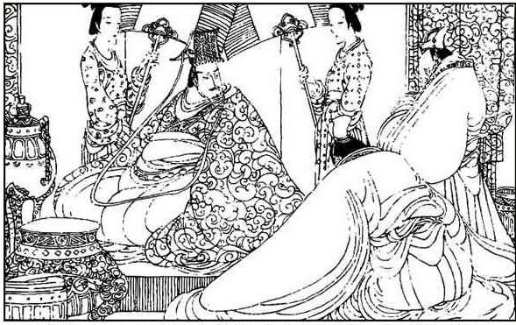
越王勾践万般无奈，只好派人向吴王夫差求和，表示愿意和夫人一起去吴国，给吴王当奴仆。

Slide 20
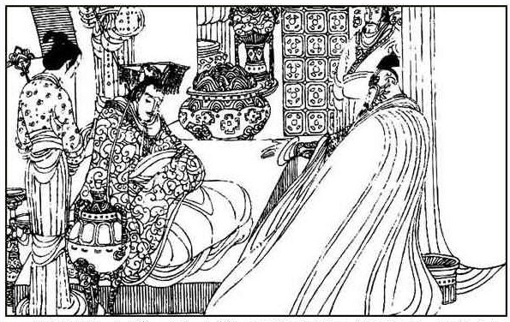
吴国的谋臣们纷纷要求灭掉越国，免除后患。

Slide 21
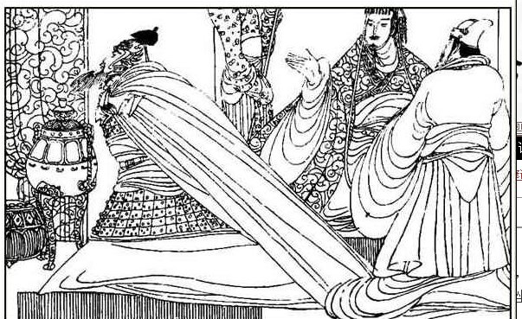
得胜的吴王非常骄傲，不听大家的建议，答应了勾践的请求。

Slide 22
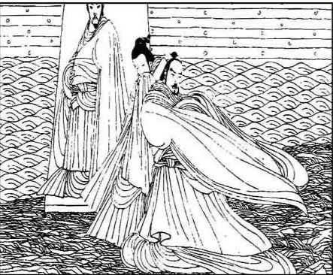
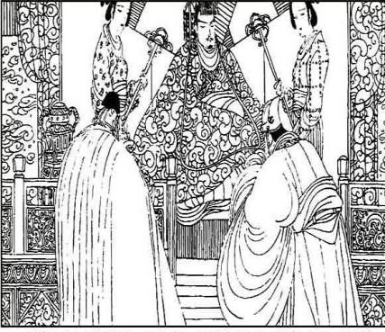
勾践夫妇来到吴国，

Slide 23
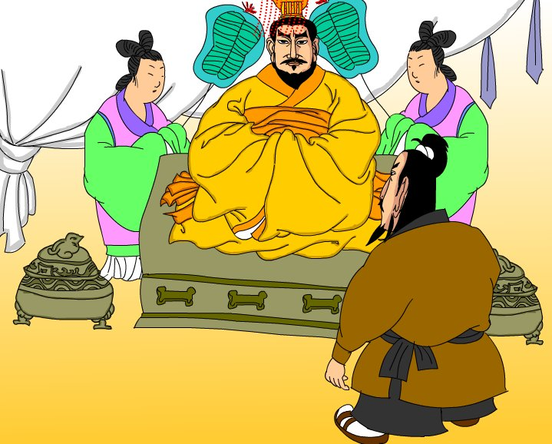
穿上了粗布衣，

Slide 24
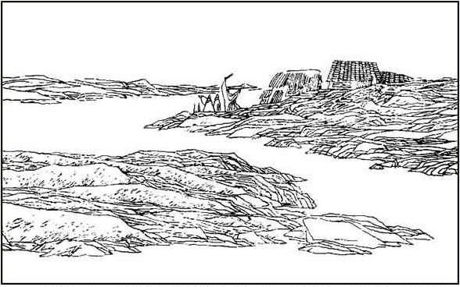
住进了石头房，

Slide 25
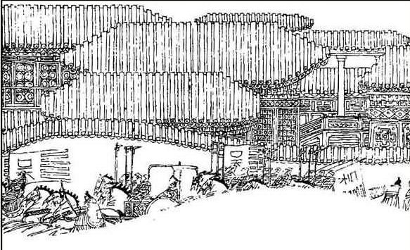
给吴王养马驾车，

Slide 26
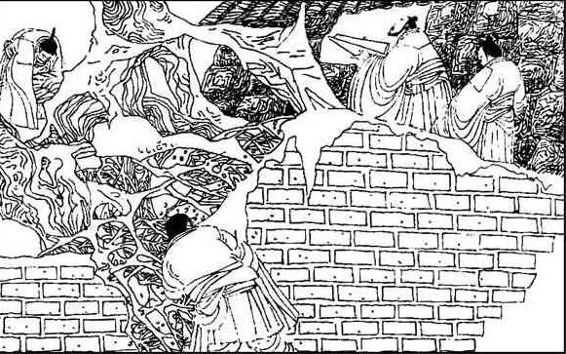
舂米推磨，

Slide 27
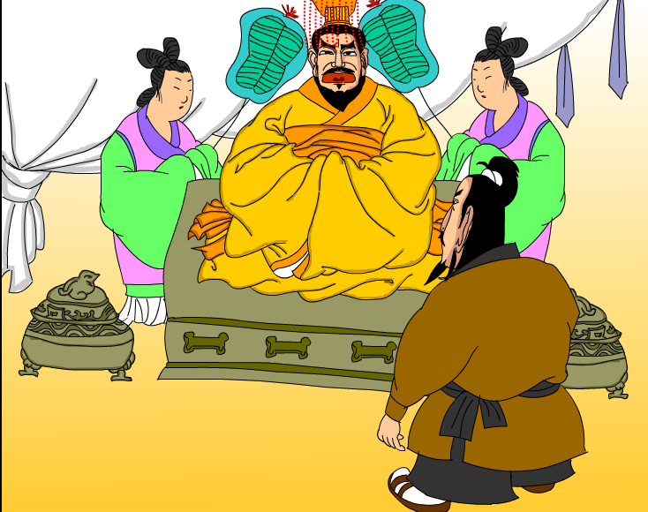

Slide 28
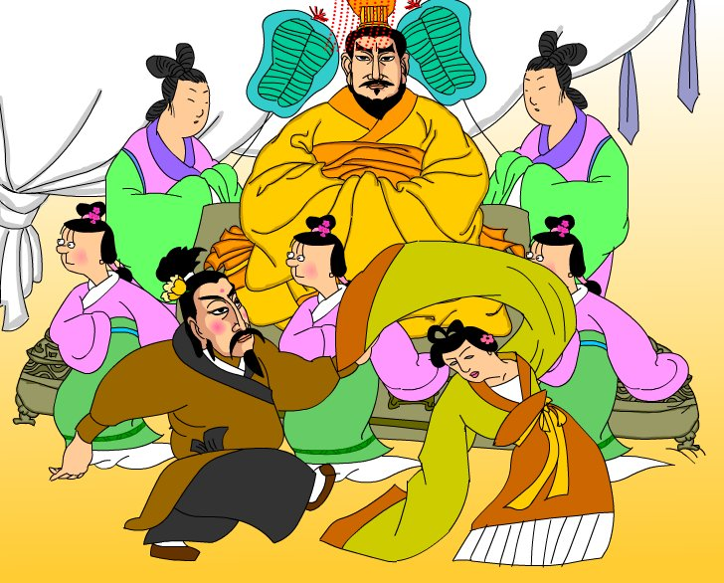

Slide 29
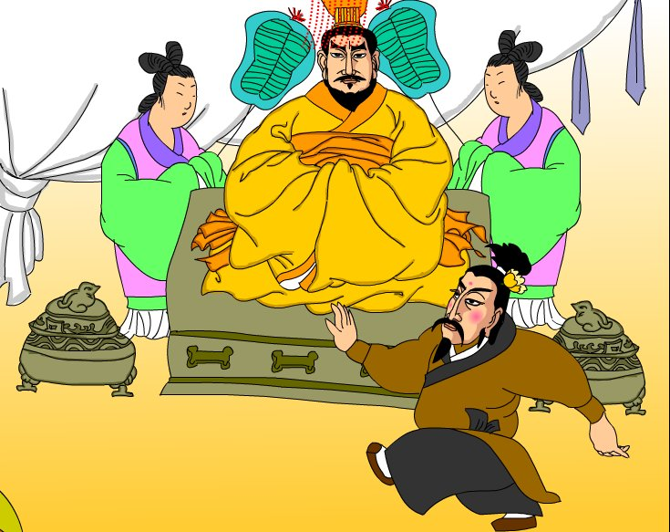

Slide 30
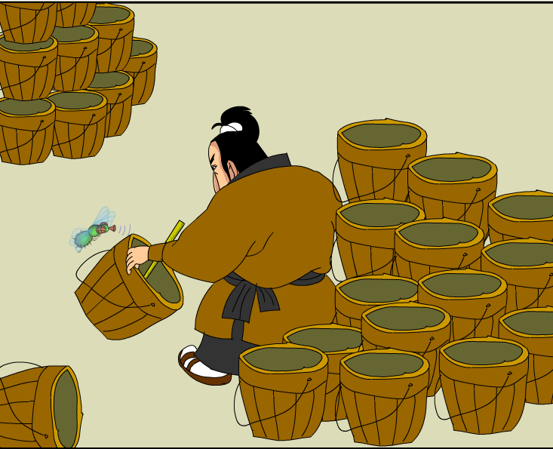

Slide 31
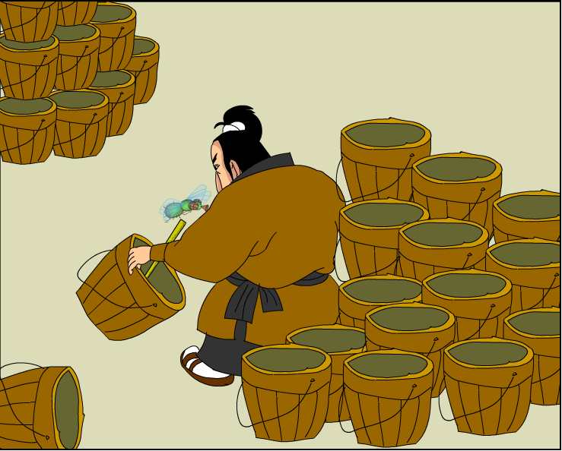

Slide 32
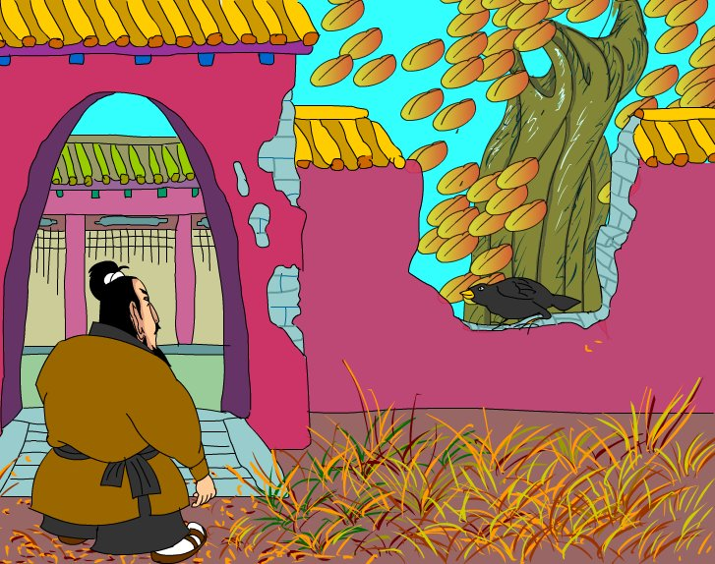

Slide 33
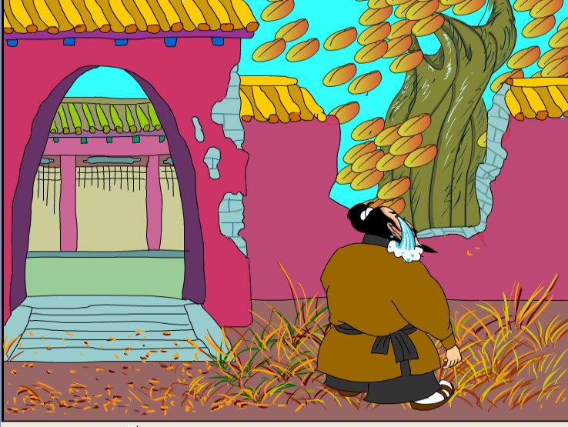
受尽了屈辱。

Slide 34
勾践夫妇来到吴国，穿上了粗布衣，住进了石头房，给吴王养马驾车，舂米推磨，受尽了屈辱。

Slide 35
那么越王勾践养马驾车、舂米推磨时怎么想？

Slide 36
补充故事情节
越王勾践是怎么回到自己的国家的呢？
请同学讲解。

Slide 37
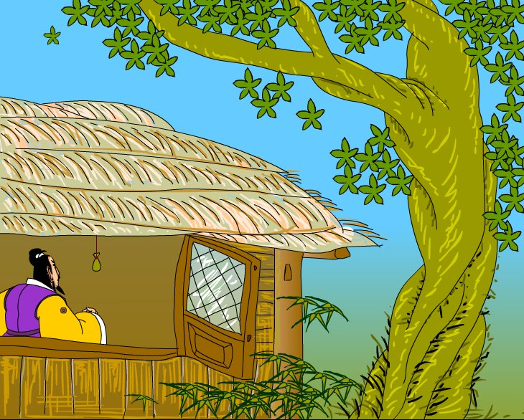
他们在吴国整整干了三年，才回到自己的国家。

Slide 38
勾践夫妇来到吴国，穿上了粗布衣，住进了石头房，给吴王养马驾车，舂米推磨，受尽了屈辱。他们在吴国整整干了三年，才回到自己的国家。

Slide 39
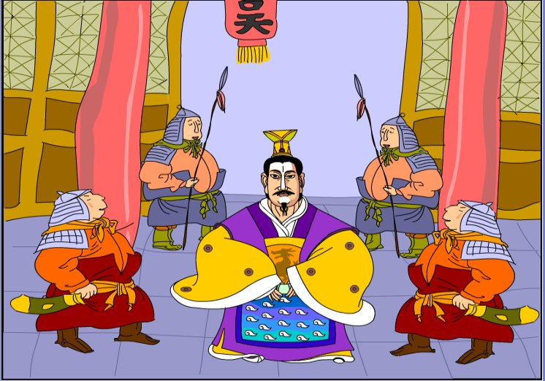
回国以后，越王勾践时刻不忘报仇雪恨。

Slide 40
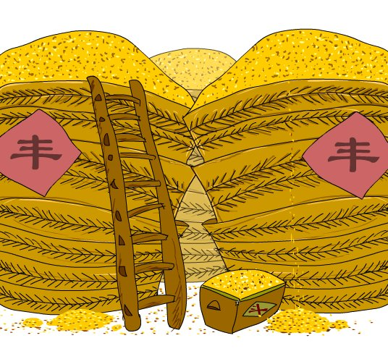
白天，他亲自下田耕种；

Slide 41
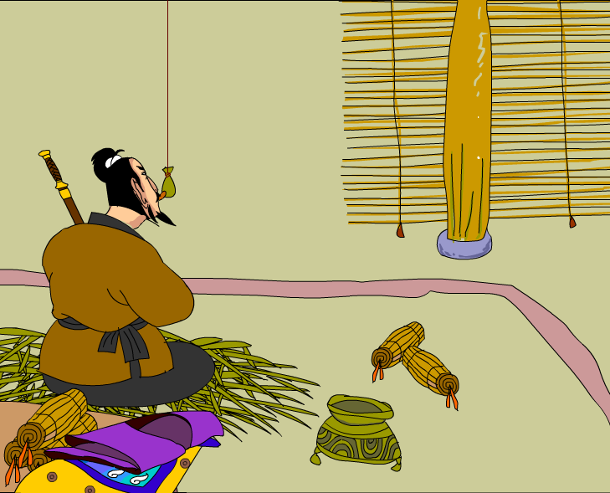

Slide 42
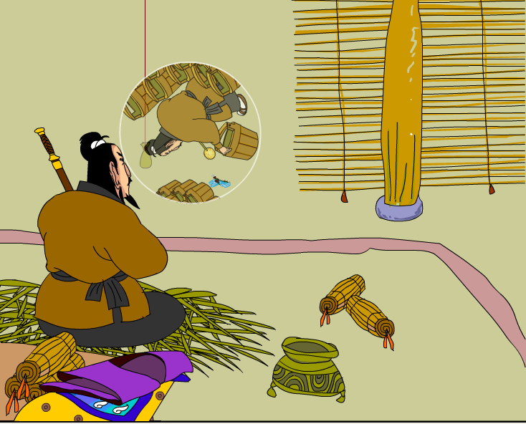

Slide 43
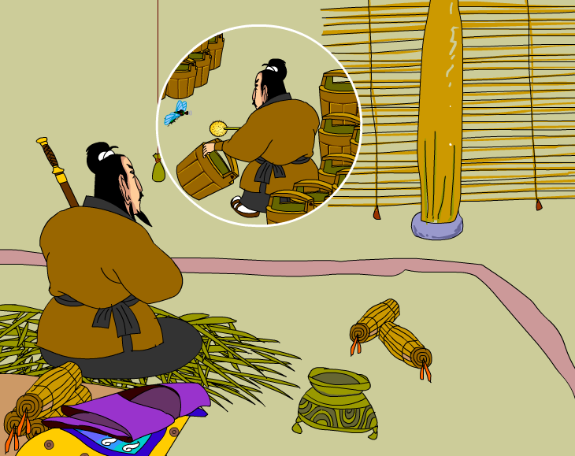

Slide 44
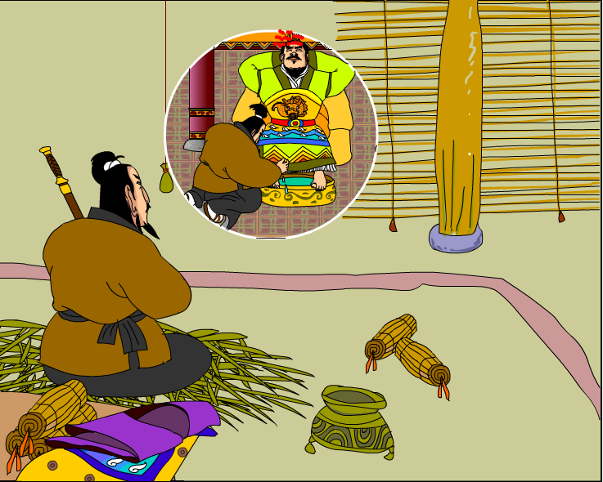

Slide 45
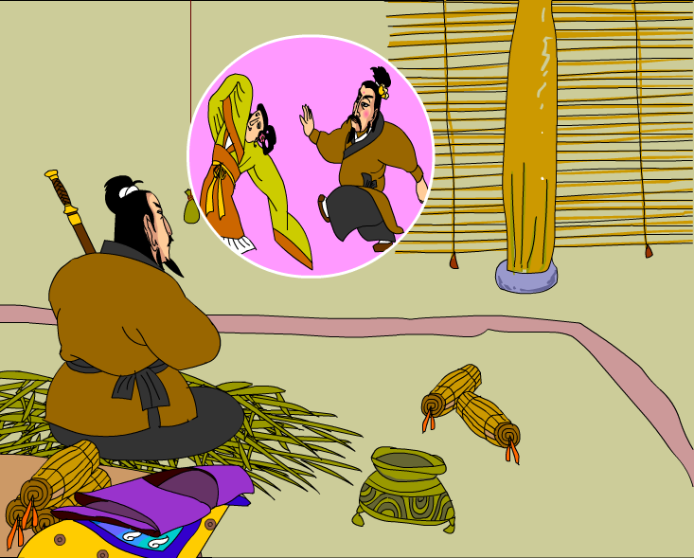
晚上，就睡在柴草上。他还在屋子里挂了一只苦胆，每顿饭前，总要先尝尝它的苦味，提醒自己不忘兵败会稽的耻辱。

Slide 46
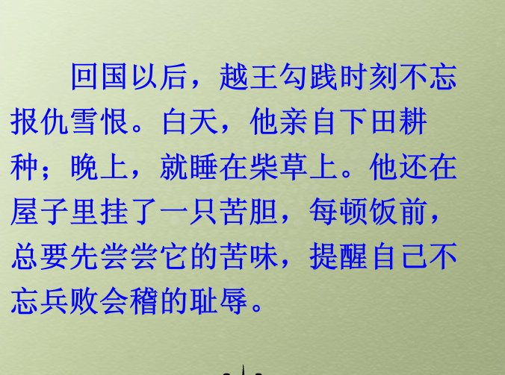

Slide 47
尝胆又是为什么？

Slide 48
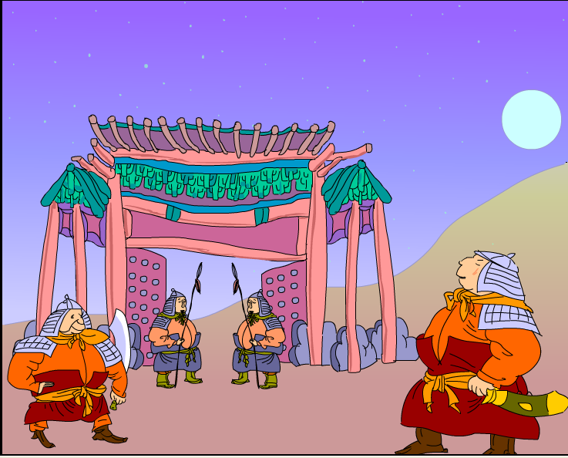

Slide 49
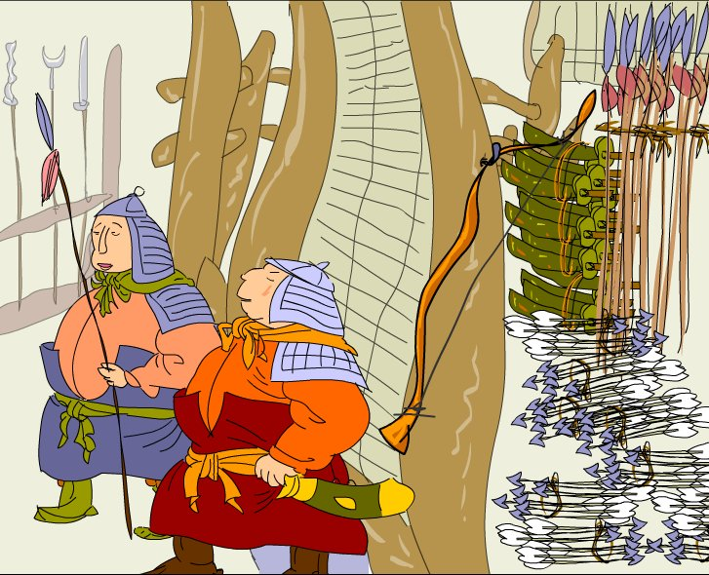

Slide 50
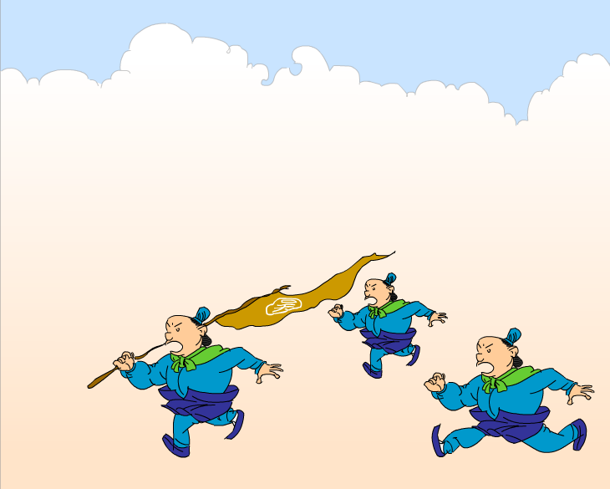

Slide 51
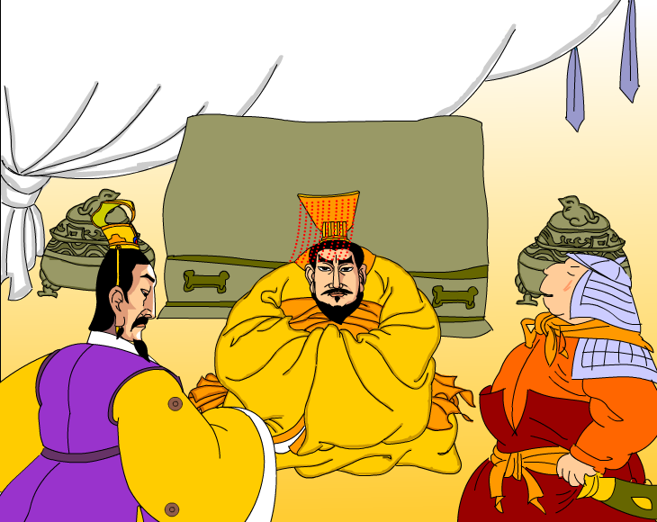

Slide 52
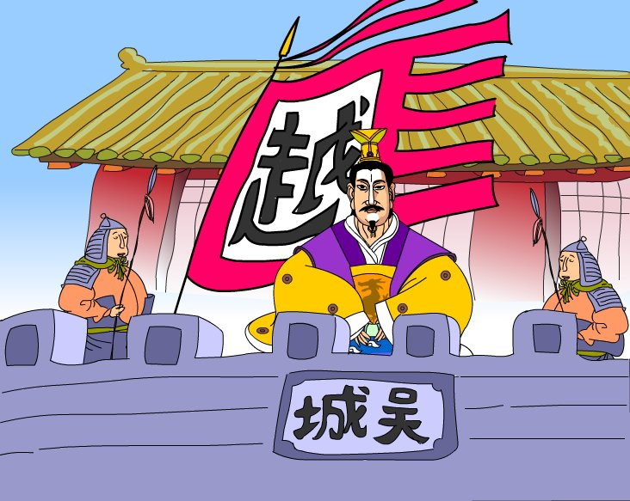

Slide 53
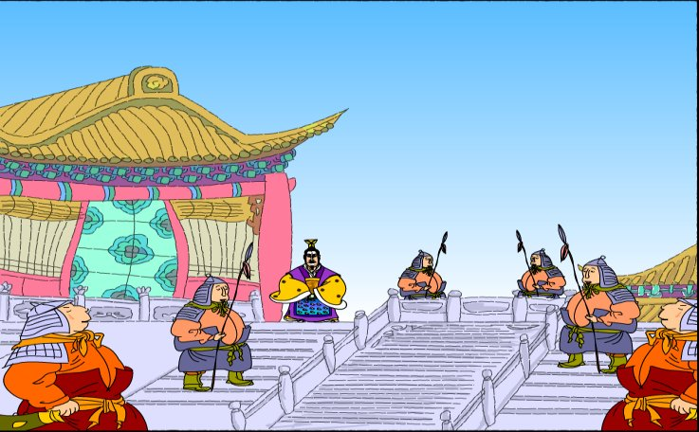
经过二十多年的努力，越国终于转弱为强，出奇兵灭掉了吴国。

Slide 54
打败吴国后，越王勾践会怎样反思？怎样做？

Slide 55
越王勾践二十年努力做了什么？请看 白话《史记·越王勾践世家》，很好看哦。

Slide 56
人们把这个故事概括为“卧薪尝胆”，用来形容人刻苦自励，民奋图强。

Slide 57
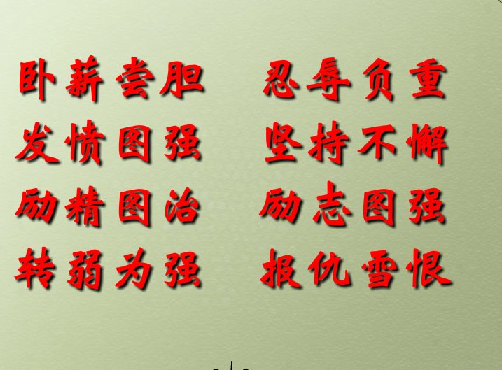
^{自强不息 韬光养晦}

Slide 58
春秋时期，吴越两国相邻，经常打仗，有次吴王领兵攻打越国，被越王勾践的大将灵姑浮砍中了右脚，最后伤重而亡。吴王死后，他的儿子夫差继位。三年以后，夫差带兵前去攻打越国，以报杀父之仇。
公元前497年，两国在夫椒交战，吴国大获全胜，越王勾践被迫退居到会稽。吴王派兵追击，把勾践围困在会稽山上，情况非常危急。此时，勾践听从了大夫文种的计策，准备了一些金银财宝和几个美女，派人偷偷地送给吴国太宰，并通过太宰向吴王求情，吴王最后答应了越王勾践的求和。但是吴国的伍子胥认为不能与越国讲和，否则无异于放虎归山，可是吴王不听。
越王勾践投降后，便和妻子一起前往吴国，他们夫妻俩住在夫差父亲墓旁的石屋里，做看守坟墓和养马的事情。夫差每次出游，勾践总是拿着马鞭，恭恭敬敬地跟在后面。后来吴王夫差有病，勾践为了表明他对夫差的忠心，竟亲自去尝夫差大便的味道，以便来判断夫差病愈的日期。夫差病好的日期恰好与勾践预测的相合，夫差认为勾践对他敬爱忠诚，于是就把勾践夫妇放回越国。越王勾践他回国以后，立志要报仇雪恨。为了不忘国耻，他睡觉就卧在柴薪之上，坐卧的地方挂着苦胆，表示不忘国耻，不忘艰苦。经过十年的积聚，越国终于由弱国变成强国，最后打败了吴国，吴王羞愧自杀。后来，人们把这个故事概括为“卧薪尝胆”，用来形容人刻苦自励，民奋图强。

Slide 59


Slide 60

他建议我穿那件红衣服。
李洪建议王兰把这个计划修改一下。

Slide 62


Slide 63
【成语】：卧薪尝胆
薪：柴草。睡觉睡在柴草上，吃饭睡觉都尝一尝苦胆。形容人刻苦自励，发奋图强。

Slide 64
【出处】：《史记·越王勾践世家》：“越王勾践反国，乃苦身焦思，置胆于坐，坐卧即仰胆，饮食亦尝胆也。”

Slide 65
与课文“卧薪尝胆”有关的成语
忍辱负重 以屈求伸 发奋图强 救亡图存 卧薪尝胆 催人奋进 羽翼丰满 报仇雪恨

Slide 66
谢谢
2008
2008、7、2

